Slide 1
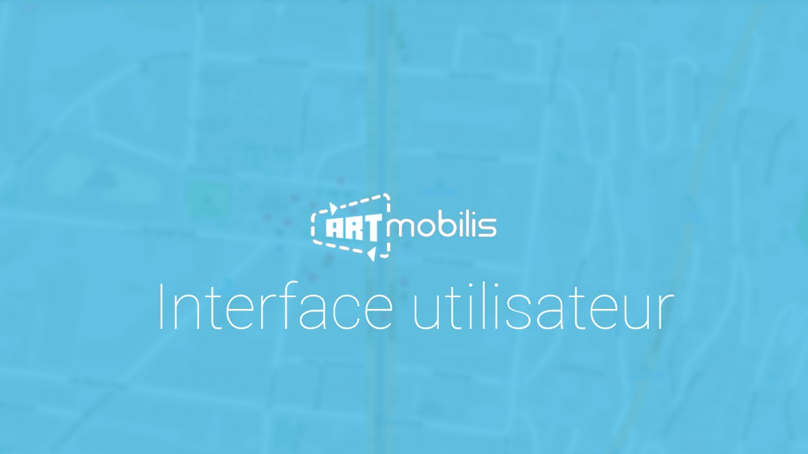

Slide 2
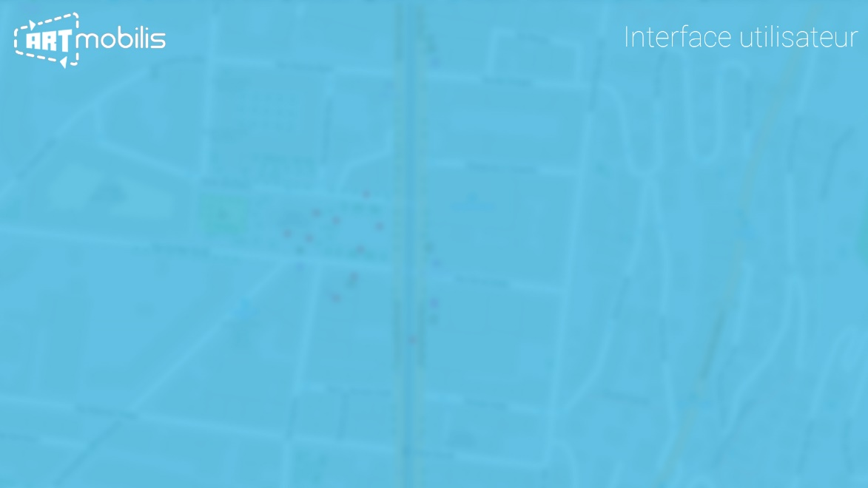
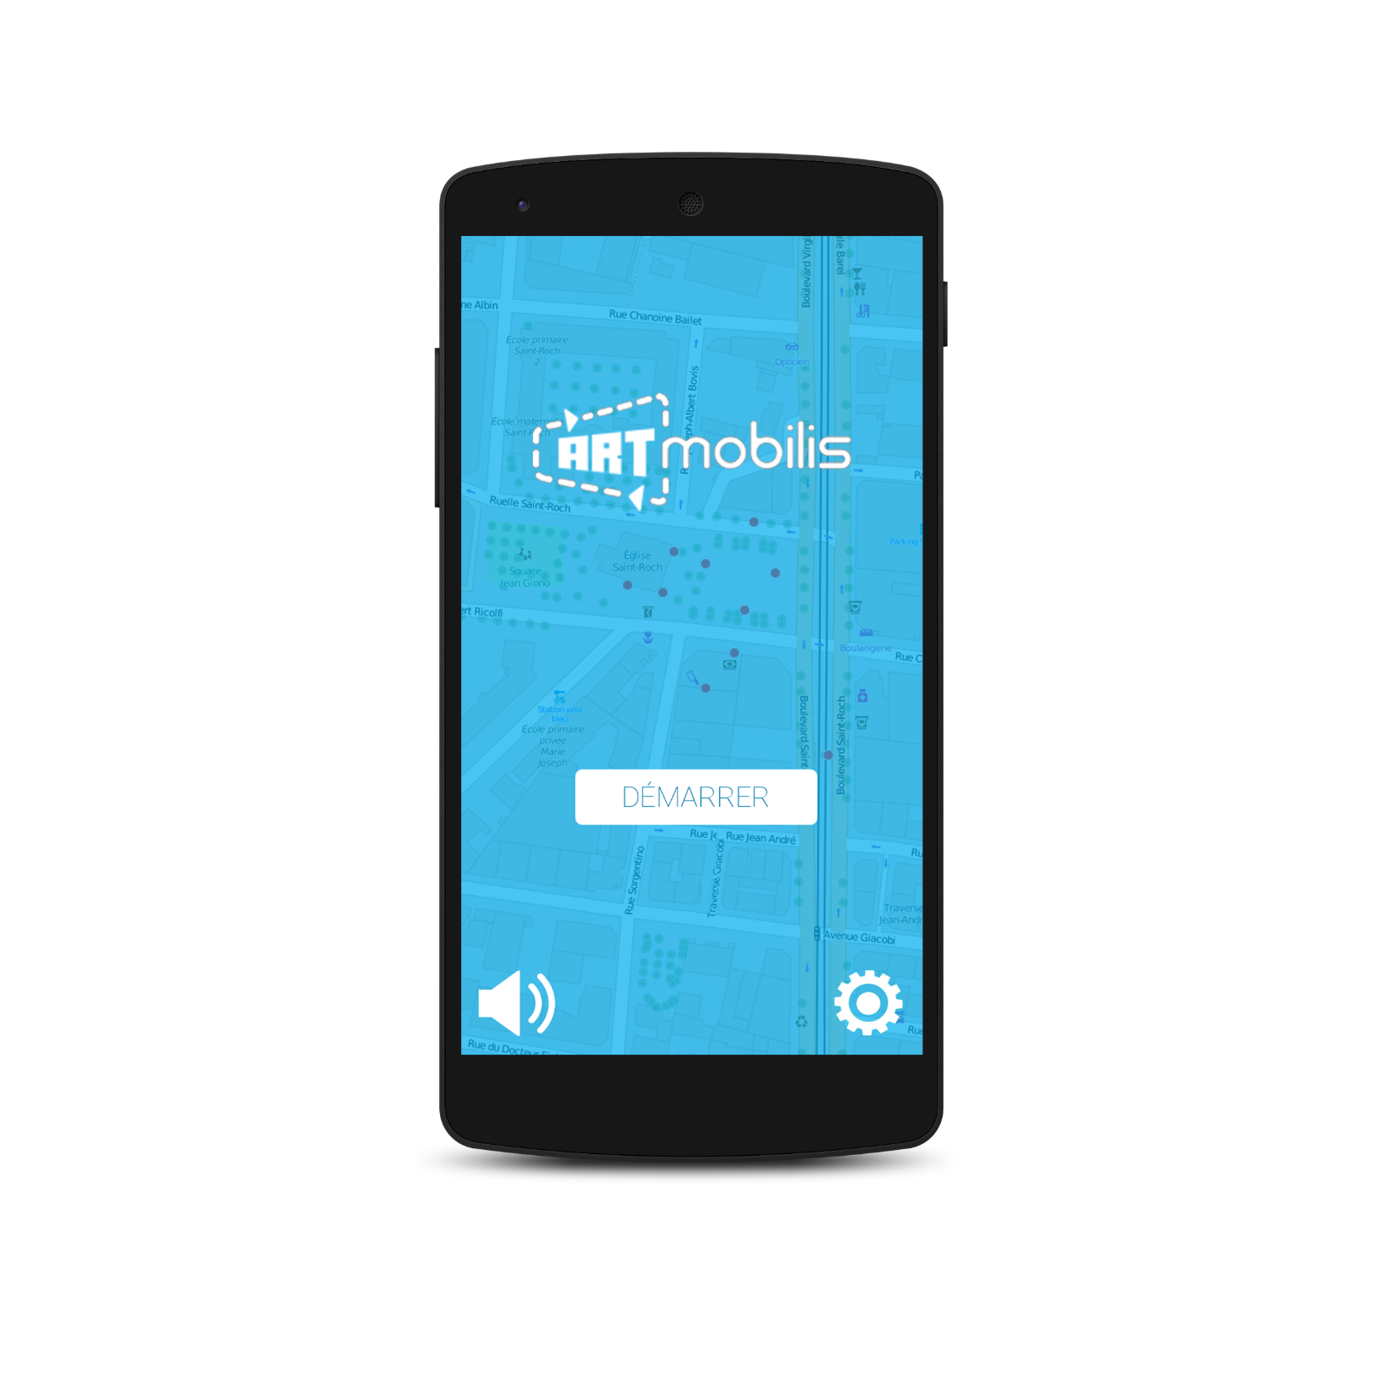
- Démarrer / Accéder aux parcours
- Accès aux options
- Son / Mute
- Accès aux options
- (Optionnel) Interface Login

Slide 3
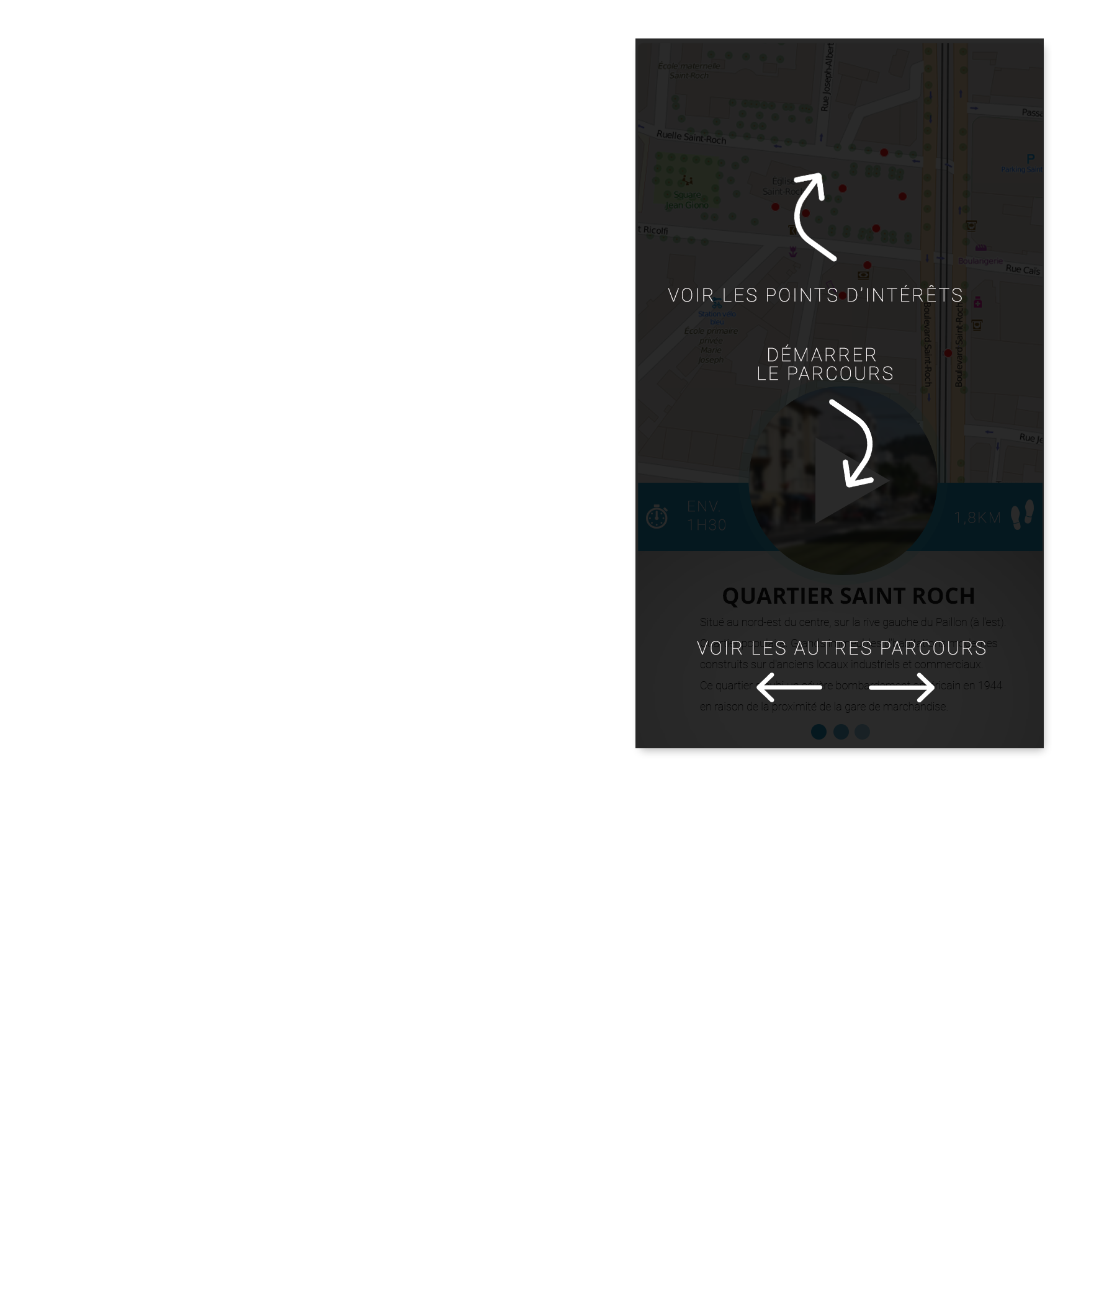
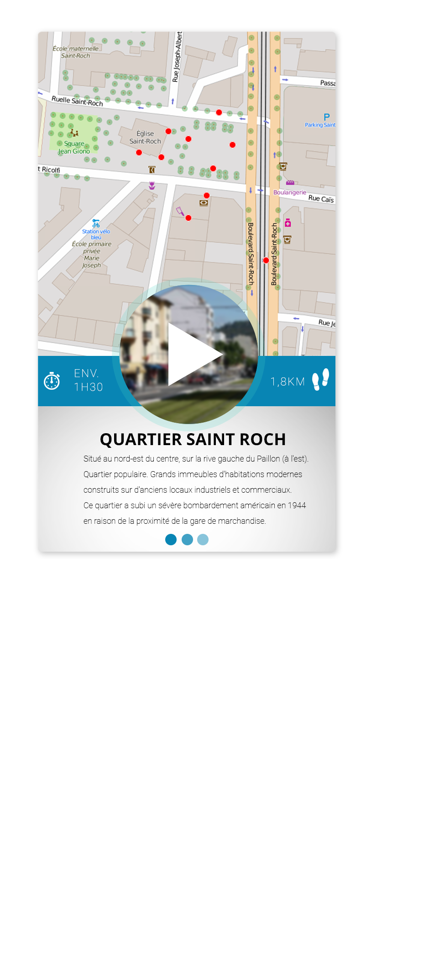
Visualisation des POI
Infos parcours (Durée…)
Présentation du parcours
Switch entre les parcours

Slide 4

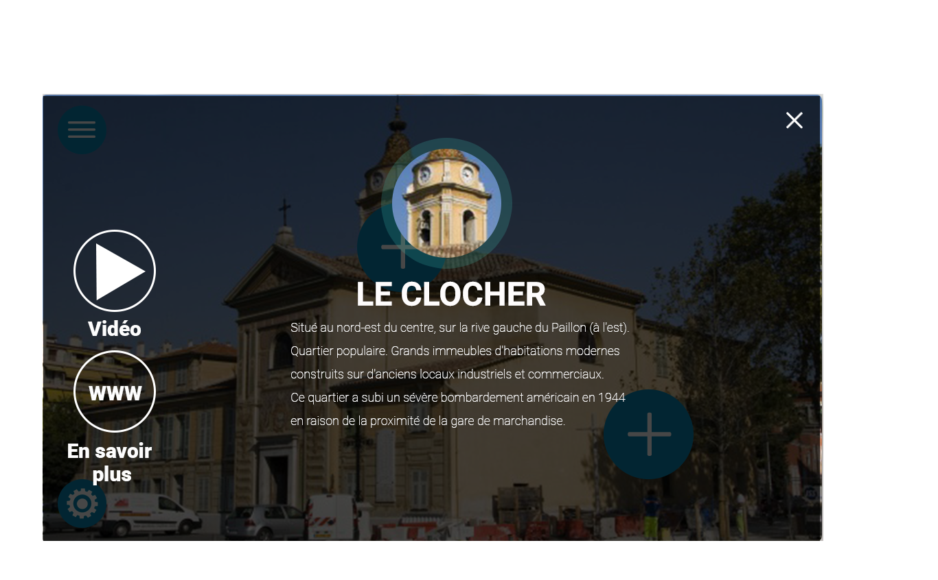
POI sous forme d’icône
Accès rapide Options / Mute
(Affichage OSM / LivePOI)
Visualisation des infos
Médias / SiteWeb

